Slide 1
Biocides dans les matériaux de construction : priorisation des substances et transferts vers la Seine par temps de pluie
Claudia Paijens^{1 2 *}, Adèle Bressy², Bertrand Frère¹, Emilie Caupos², Romain Mailler³, Vincent Rocher³, Pascale Neveu⁴ & Régis Moilleron²
¹ Laboratoire Central de la Préfecture de Police, Paris
² Laboratoire Eau Environnement et Systèmes Urbains (Leesu UMR MA 102), Université Paris-Est Créteil, École des Ponts ParisTech, AgroParisTech, Créteil
³ SIAAP, Direction de l’Innovation et de l’Environnement, 82 Avenue Kléber, 92700 Colombes, France
⁴ Mairie de Paris, Direction de la Propreté et de L'Eau, Service Technique de l'Eau et de l'Assainissement, 27 rue du Commandeur, 75014 Paris, France
*claudia.paijens@enpc.fr
Journées Doctorales en Hydrologie Urbaine 2018

Slide 2
Biocides ?
Définition :
Étymologique : « Bio + cide » = qui tue la vie
Règlementaire (Règlement (UE) 528/2012) :
« Les produits biocides sont des substances ou des préparations destinées à détruire, repousser ou rendre inoffensifs les organismes nuisibles, à en prévenir l’action ou à les combattre, par une action chimique ou biologique. »
Il existe 22 types de produits biocides, répartis en 4 groupes :
Désinfectants (hygiène humaine ou animale, désinfection des surfaces, désinfection de l’eau potable…)
Produits de protection (produits de protection du bois, des matériaux de construction…)
Produits de lutte contre les nuisibles (rodenticides, insecticides, répulsifs. . . )
Autres produits biocides (fluides utilisés pour l’embaumement, produits anti-salissures)
Distinction règlementaire avec les pesticides
2
Notes:
Bien que soumis au règlement, les biocides sont très utilisé en milieu urbain et sont insuffisamment surveillés dans le milieu

Slide 3
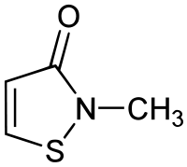
Contexte
BIOCIDES
Réseau unitaire ou séparatif
Eaux naturelles
Apports de biocides au milieu naturel → Contribution urbaine = contribution agricole
Wittmer et al. (2011)
Pas d’étude à grande échelle sur les sources urbaines de biocides
Manque de données dans les RUTP et dans les eaux de surface
Wittmer et al., Science of The Total Environment 2011, 409 (5), 920–932
3

Slide 4
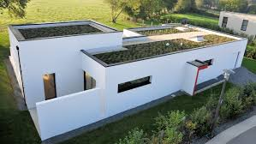
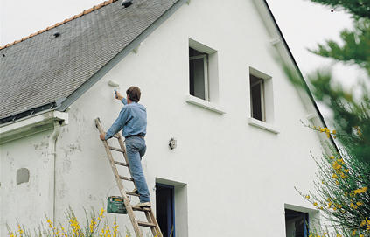
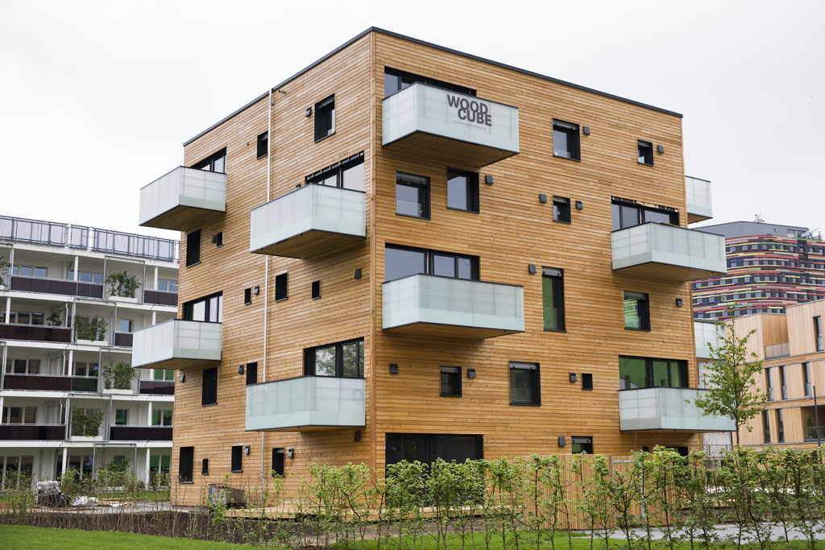
Contexte
Infiltration de la pluie
Phénomène de lixiviation
Propriétés du biocide
Composition du matériau
Intensité et orientation de la pluie
Température, exposition
Surface en contact avec l’eau
Ruissellement
Styszko et al., Chemosphere 2014, 95, 188–92
Burkhardt et al., Environ. Sci. Technol. 2012, 46 (10), 5497–5503.
Wangler et al., Building and Environment 2012, 54, 168–173.
Erich et al., Progress in Organic Coatings 2016, 90, 171–177.
4
4

Slide 5
Objectifs de la thèse
1
Identification et priorisation des familles de biocides contenus dans les matériaux de construction
Caractérisation des rejets urbains de temps de pluie
Développement d’une méthode analytique par UPLC-MS/MS
Réalisation de campagnes d’échantillonnage
2
Priorisation des sources d’émissions de biocides vers le milieu récepteur Campagnes d’échantillonnage en Seine en amont et en aval de Paris
Calcul de flux de biocides rejetés dans le milieu
3
5

Slide 6
Sélection des biocides d’intérêt
6
6

Slide 7
Sélection des biocides
Toitures
Bois
Enduits, peintures
Mécoprop
Chlorures de benzalkonium
Van de Voorde et al. (2012)
Bucheli et al. (1998)
Perméthrine
Chlorures de benzalkonium
Carbamates
Triazoles
Cuivre, bore
…
Adam et al. (2009)
Künniger et al. (2014)
Kukowski et al. (2016)
Tiruta-Barna et al. (2011)
Lupsea et al. (2013)
…
Isothiazolinones
Carbamates
Phénylurées
Triazines
Pyrithione de zinc
…
Styszko et al. (2014)
Bester & Lamani (2010)
Burkhardt et al. (2012)
Jungnickel et al. (2008)
Schoknecht et al. (2009)
…
7
7

Slide 8
Sélection des biocides
Comité Experts Priorisation
(Dulio & Andres, 2014)
Projet BIOTECH (Poitiers)
Deborde et al. (2016)
Bürgi et al. (2009)
822 substances qui font l’objet de campagnes récentes
379 biocides de la liste du règlement CE 1451/2007
277 biocides utilisés en Suisse
Occurrence
(eaux de surface et souterraines)
Propriétés dangereuses
Risque
Périmètre d’étude (effluents hospitaliers)
Pertinence
Faisabilité technique
Contexte local
Emissions (eaux de surface)
Devenir dans les eaux
Ecotoxicité
129 substances priorisées (49 pesticides/biocides)
8 biocides retenus
22 biocides classés potentiellement dangereux
Bürgi et al., Umweltwissenschaften und Schadstoff-Forschung 2009, 21 (1), 16–26
Deborde et al., Projet BIOTECH « Biocides, Occurrence, Traitement et Effluents Hospitaliers » - PHASE 1 - Rapport Intermédiaire, 2016.
Dulio, V., and S. Andres, « Recommandations Du CEP Auprès Du MEDDE Pour La Sélection Des Substances Pertinentes À Surveiller Dans Les Milieux Aquatiques Pour Le Second Cycle de La DCE (2016-2021).», 2014, AQUAREF.
8
8
Notes:
Dans la littérature, je me suis particulièrement intéressée à 3 études : CEP (eaux surf et sout), BIOTECH (eff hospitaliers) et Burgi (eaux surf).
Globalement, leurs méthodes sont basées sur la probabilité de retrouver le composé dans les eaux combinée au danger qu’il représente (écotox).
Les 3 études partent d’une liste de composés (recherchées dans les eaux, dans un règlement ou basé sur leur utilisation). Pour sélectionner les composés, le CEP fait des calculs de scores en fonction des plusieurs critères et dans le cas des 2 autres études, des critères sont appliqués mais il n’y a pas de calcul de scores.
Ce qui permet de restreindre la liste initiale à 129 pour CEP, 8 pour BIOTECH et 22 pour Burgi.
CEP : priorisation de micropolluants recherchés dans les eaux de surface et eaux souterraines
Calcul de scores
BIOTECH : Priorisation de biocides présents dans les effluents d’hôpitaux
Pertinence : quantité mise sur le marché, devenir dans les eaux et risques associés
Bürgi : Priorisation de biocides dangereux pour les eaux de surfaces suisses

Slide 9
Sélection des biocides
Mise en place d’une méthode de priorisation inspirée de la littérature
Application de la méthode à 25 biocides utilisés dans les matériaux de construction
Attribution de scores en fonction des valeurs extrêmes pour chaque critères
Catégories | Critères de sélection | Attribution des scores |  | Facteur de pondération
 |  | 1 point | 10 points
Emissions | Consommation | < 5 t/an | > 50 t/an | 1,5
 | Concentration dans le milieu | < 1 ng/L | > 1 µg/L | 1,5
Exposition | Biodégradabilité (DT50) | < 10 j | > 50 j | 2
 | Solubilité dans l’eau | < 1 mg/L | > 1 g/L | 0,5
 | Indice de GUS | < 1,8 | > 2,8 | 0,5
Ecotoxicité | Bioconcentration | < 100 | > 1000 | 0,5
 | Log(K_{ow}) | < 1 | > 4 | 0,5
 | PNEC | > 1 µg/L | < 1 ng/L | 0,5
 | Concentration dans le milieu/PNEC | < 0,5 | > 10 | 1,5
9
9

Slide 10
Sélection des biocides
Biocides | Score émissions | Score exposition | Score écotoxicité | Score final | Catégorie
OIT | 30 | 28,7 | 22,1 | 80,8 | I
DCOIT | 30 | 17,1 | 23,6 | 70,7
Thiabendazole | 26,1 | 23,4 | 19 | 68,5
Isoproturon | 25,1 | 27,7 | 13,7 | 66,5
Perméthrine | 16,7 | 21 | 26,7 | 64,4
BIT | 11,9 | 30 | 22 | 63,9
Diuron | 14,6 | 28,3 | 18,3 | 61,2
IPBC | 12,9 | 24,4 | 21,7 | 59 | II
DDAC | 26,4 | 10,7 | 19,2 | 56,3
MIT | 21 | 16 | 16,8 | 53,8
Terbuthylazine | 21,5 | 18,3 | 12,8 | 52,6
Bronopol | 18 | 17 | 16,6 | 51,6
Terbutryne | 14,3 | 23,2 | 13,5 | 51
Carbendazime | 14 | 24 | 10,9 | 48,9 | III
Mécoprop | 28,5 | 15,7 | 3,1 | 47,3
CMIT | 21 | 7,2 | 18,5 | 46,7
Cybutryne | 8,6 | 10,9 | 23,2 | 45,7
Benzalkoniums (C12-C18) | 22,4 | 11,5 | 7,2 | 41,1
Tébuconazole | 23,6 | 9,4 | 7,1 | 40,1
Pyrithione de zinc | 4,2 | 3,5 | 25,8 | 33,5 | IV
Propiconazole | 10,4 | 8,2 | 7,5 | 26,1
10
10
Notes:
Emissions : concentrations dans la littérature dans les eaux de surface sont relativement élevée
Exposition : composés ne se dégradant pas facilement dans les eaux
Ecotox : faible PNEC donc facilement dépassée

Slide 11
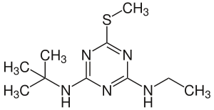
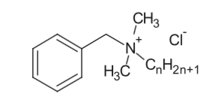
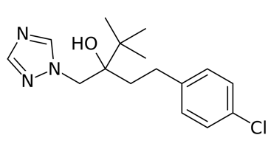
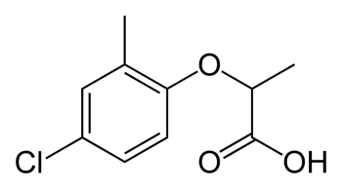
Sélection des biocides
18 biocides sélectionnés
Isothiazolinones
MIT
CMIT
BIT
OIT
DCOIT
Carbamates
Carbendazime
IPBC
Phénylurées
Diuron
Isoproturon
Triazines
Terbuthylazine
Terbutryne
Cybutryne
Ammoniums quaternaires
Benzalkoniums (C12-C16)
Azoles
Tébuconazole, thiabendazole
Phénoxy acide
Mécoprop
11
11

Slide 12
Analyse des biocides
12
12

Slide 13
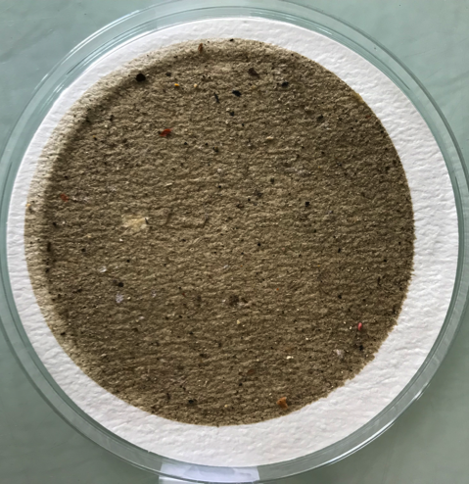
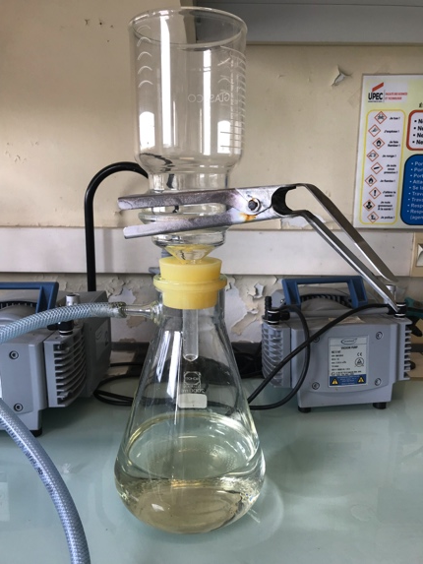
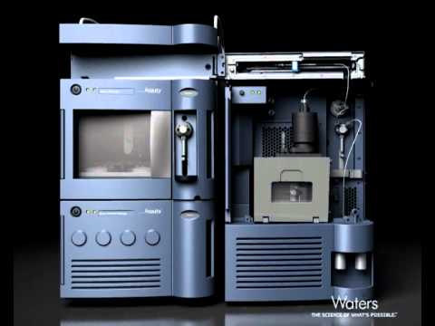
Analyse
Échantillon brut
Filtration - GF/F (0,7 µm)
Fraction dissoute
Fraction particulaire
Pourquoi ?
Répartition entre les deux phases pour orienter les traitements des eaux usées
Etudier des transfert vers le milieu aquatique et comprendre l’impact sur les organismes aquatiques
Extraction sur phase solide (SPE)
Sonication
UPLC Acquity TQD, Waters
Analyse par UPLC-MS/MS
13
13
Notes:
Extraction de la fraction particulaire est en cours de validation

Slide 14
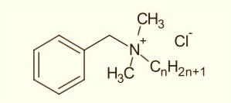
Analyse
MIT
Limites de quantification
BZK
→ Quantification à l’état de traces dans diverses matrices
 | Entrées STEU | Sortie STEU | Eaux pluviales | Déversoirs d’orage | Eaux de surface
La plupart des biocides d’intérêt | 0,50 – 11 ng/L | 0,20 – 5,3 ng/L | 0,40 – 6,3 ng/L | 0,60 - 10 ng/L | 0,10 – 2,0 ng/L
Isothiazolinones | BIT, CMIT, MIT 29 - 57 ng/L | BIT, CMIT, MIT 13 - 26 ng/L | BIT, CMIT, MIT 12 - 23 ng/L | BIT, CMIT, MIT 34-35 ng/L | BIT, CMIT, MIT 6,7 - 10 ng/L
Ammoniums quaternaires | BZK C12-C16 16 – 70 ng/L | BZK C12-C16 27 – 29 ng/L | BZK C12-C16 50 – 190 ng/L | BZK C12-C16 70 - 130 ng/L | BZK C12-C16 9,4 - 12 ng/L
14
14
Notes:
Comparer avec les PNEC (oralement et globalement) → la méthode est suffisamment sensible pour mesures des valeurs intéressantes d’un point de vue environnemental

Slide 15
Campagnes d’échantillonnage
15
15

Slide 16
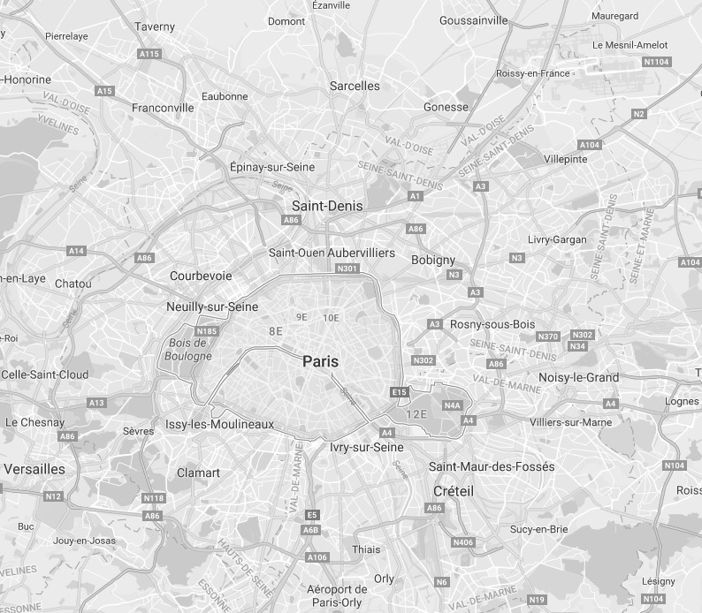
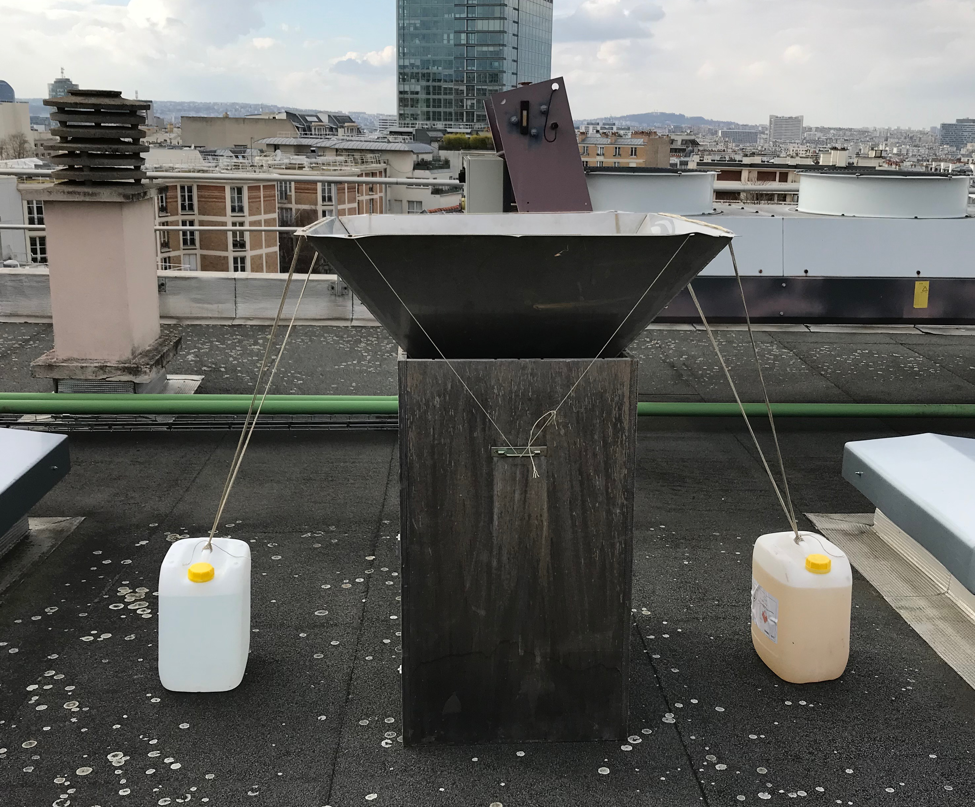
Plan d’échantillonnage
Seine aval
Conflans-Ste-Honorine
DO Clichy
STEU Colombes
Collecteur de pluie
Paris 15ème
DO Vincennes-Charenton
Bassin EP
Tolbiac-Masséna
Marne
Saint-Maurice
Seine amont
Port-à-l’Anglais
16
16
Notes:
STEU : permet de comparer avec les RUTP → pour les DO, on a un mélange eaux usées et EP donc cela permet d’estimer l’apport des eaux pluviales.
→ Pour les EP, nous pouvons comparer avec les rejets de STEP.

Slide 17
Campagnes d’échantillonnage
Fréquences de détection dans les RUTP et la Seine
17
17
Notes:
Globalement dans EP, on a une forte fréquence de détection. CMIT et CB facilement dégradable. IPBC également
Dans DO, on est un peu plus faible en détection, notamment pour les isothiazolinones (on a des LD légèrement plus élevées).
Dans la Seine, on est pour la plupart supérieur à 60%.

Slide 18
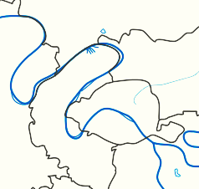
Campagnes d’échantillonnage
Déversoirs d’orage
PARIS
18
18
Notes:
Premiers résultats. Pas beaucoup car il n’a pas plus depuis longtemps..
Préciser à l’oral que ce sont les moyennes et écart-types.

Slide 19
Campagnes d’échantillonnage
Eaux pluviales
PARIS
0,1
0,1
19
19
Notes:
Moyenne + ecart type

Slide 20
Campagnes d’échantillonnage
Eaux de surface
Concentrations < 15 ng/L
PARIS
Aval > Amont
PNEC
20
20

Slide 21
Campagnes d’échantillonnage
Eaux de surface
Concentrations > 15 ng/L
PARIS
MIT
Tébuconazole
BZK C12
BZK C14
BZK C16
PNEC
21
21

Slide 22
Conclusions & perspectives
Conclusions :
Développement d’une méthode de priorisation des biocides
Développement d’une méthode d’analyse pour la détection de 18 biocides à l’état de traces
Début des campagnes d’échantillonnage : contamination des RUTP et des eaux de surface par les biocides
Perspectives :
Poursuite des campagnes jusqu’en mai 2019
Priorisation des sources d’émissions de biocides vers le milieu récepteur :
Comparaison des concentrations en amont et en aval de Paris
Comparaison avec les PNEC
Calcul de flux de biocides issus du bâti et rejetés en Seine
22
22

Slide 23
Merci de votre attention
claudia.paijens@enpc.fr
Laboratoire Central de la Préfecture de Police (Paris)
Laboratoire Eau Environnement et Systèmes Urbains (Créteil)
23
23

Slide 24
Références
Wittmer, I.; Scheidegger, R.; Bader, H.-P.; Singer, H. P.; Stamm, C. Loss Rates of Urban Biocides Can Exceed Those of Agricultural Pesticides. Science of The Total Environment 2011, 409 (5), 920–932
Styszko, K., U. E. Bollmann, T. P. Wangler, and K. Bester. 2014. Desorption of Biocides from Renders Modified with Acrylate and Silicone. Chemosphere 2011, 95, 188–92.
Burkhardt, M.; Zuleeg, S.; Vonbank, R.; Bester, K.; Carmeliet, J.; Boller, M.; Wangler, T. Leaching of Biocides from Façades under Natural Weather Conditions. Environ. Sci. Technol. 2012, 46 (10), 5497–5503.
Wangler, T. P.; Zuleeg, S.; Vonbank, R.; Bester, K.; Boller, M.; Carmeliet, J.; Burkhardt, M. Laboratory Scale Studies of Biocide Leaching from Façade Coatings. Building and Environment 2012, 54, 168–173.
Erich, S. J. F.; Baukh, V. Modelling Biocide Release Based on Coating Properties. Progress in Organic Coatings 2016, 90, 171–177.
Van de Voorde, A.; Lorgeoux, C.; Gromaire, M.-C.; Chebbo, G. Analysis of Quaternary Ammonium Compounds in Urban Stormwater Samples. Environmental Pollution 2012, 164, 150–157.
Bucheli, T. D.; Müller, S. R.; Voegelin, A.; Schwarzenbach, R. P. Bituminous Roof Sealing Membranes as Major Sources of the Herbicide (R-S)-Mecoprop in Roof Runoff Waters: Potential Contamination of Groundwater and Surface Waters. Environmental Science & Technology 1998, 32 (22), 3465–3471.
Bürgi, D., L. Knechtenhofer, I. Meier, and W. Giger. Priorisierung von bioziden Wirkstoffen aufgrund der potenziellen Gefährdung schweizerischer Oberflächengewässer. Umweltwissenschaften und Schadstoff-Forschung 2009, 21 (1), 16–26
Deborde, M., C. Printemps-Vacquier, T. Nicolas-Herman, and F. Lasek. 2016. Projet BIOTECH « Biocides, Occurrence, Traitement et Effluents Hospitaliers » - PHASE 1 : Identification Des Principaux Émetteurs de Biocides Dans Le Système de Collecte et Évaluation de La Contribution Du CHU À L’échelle de l’Agglomération - Rapport Intermédiaire.
Dulio, V., and S. Andres, « Recommandations Du CEP Auprès Du MEDDE Pour La Sélection Des Substances Pertinentes À Surveiller Dans Les Milieux Aquatiques Pour Le Second Cycle de La DCE (2016-2021).», 2014, AQUAREF.
Benvenuto, F.; Marín, J. M.; Sancho, J. V.; Canobbio, S.; Mezzanotte, V.; Hernández, F. Simultaneous Determination of Triazines and Their Main Transformation Products in Surface and Urban Wastewater by Ultra-High-Pressure Liquid Chromatography– tandem Mass Spectrometry. Analytical and Bioanalytical Chemistry 2010, 397 (7), 2791–2805
Liu, W.-R., J.-L. Zhao, Y.-S. Liu, Z.-F. Chen, Y.-Y. Yang, Q.-Q. Zhang, and G.-G. Ying. Biocides in the Yangtze River of China: Spatiotemporal Distribution, Mass Load and Risk Assessment. Environmental Pollution 2015, 200, 53–63
Cotton, J., F. Leroux, S. Broudin, M. Poirel, B. Corman, C. Junot, and C. Ducruix. Development and Validation of a Multiresidue Method for the Analysis of More than 500 Pesticides and Drugs in Water Based on on-Line and Liquid Chromatography Coupled to High Resolution Mass Spectrometry. Water Research 2016, 104, 20–27
24
24

